Slide 1

专题强化7
含电容电路的分析与计算 电路故障分析

Slide 2
强化点一
01
PART
含电容电路的分析与计算

Slide 3
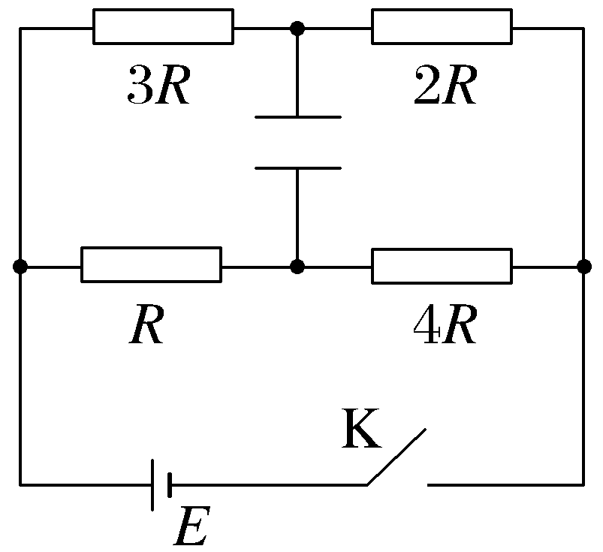
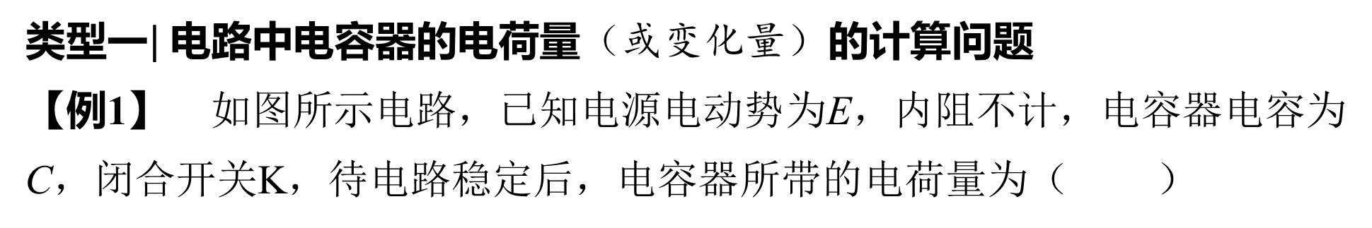
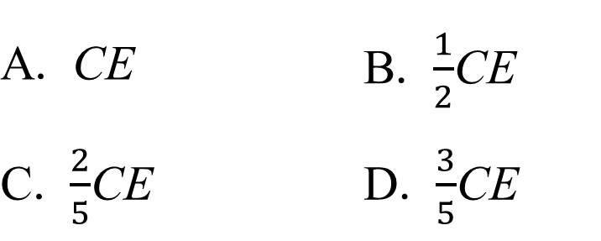
类型一 电路中电容器的电荷量（或变化量）的计算问题
【例1】 如图所示电路，已知电源电动势为E，内阻不计，电容器电容为 C，闭合开关K，待电路稳定后，电容器所带的电荷量为（ ）
A. CE | B. $\frac{1}{2}$CE
C. $\frac{2}{5}$CE | D. $\frac{3}{5}$CE
√

Slide 4
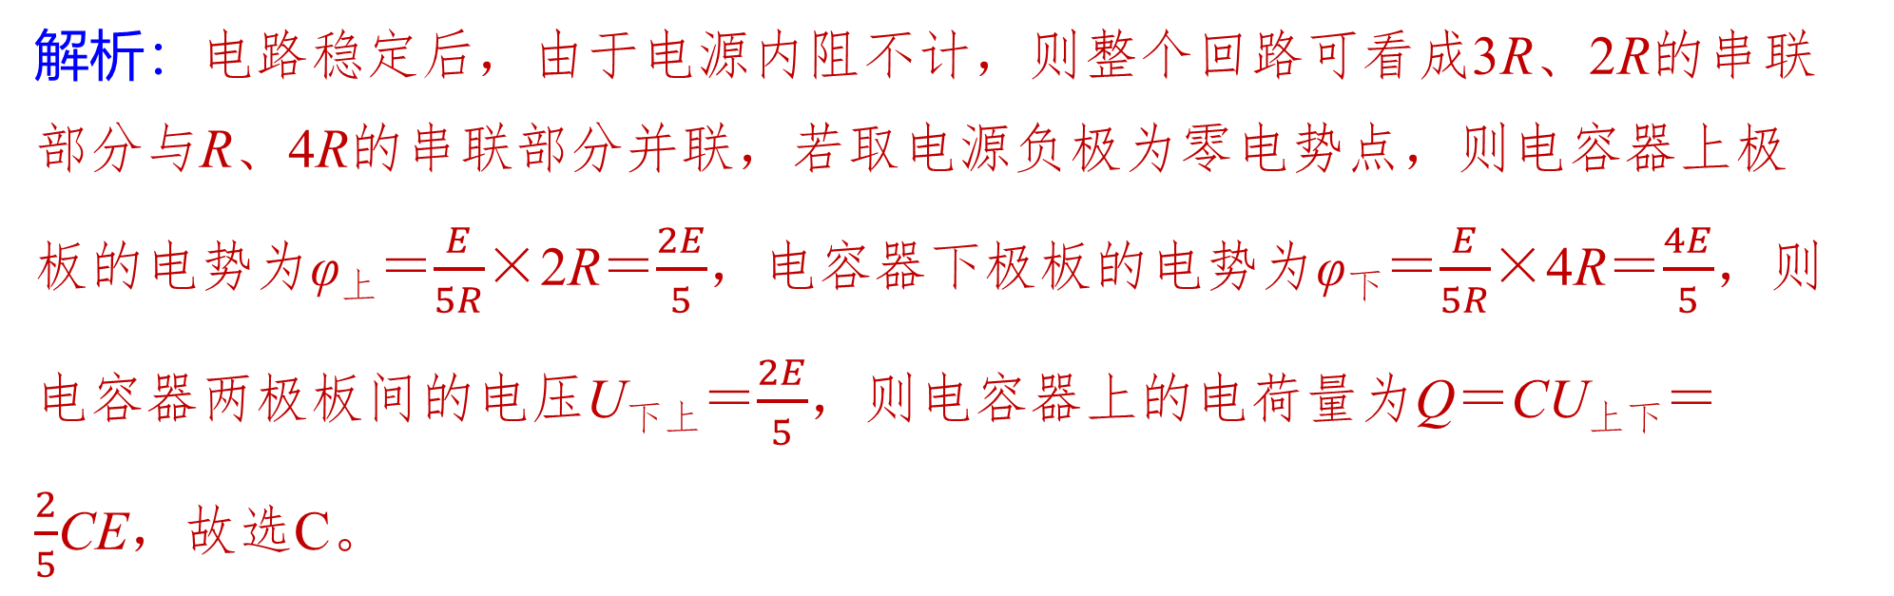
解析：电路稳定后，由于电源内阻不计，则整个回路可看成3R、2R的串联 部分与R、4R的串联部分并联，若取电源负极为零电势点，则电容器上极 板的电势为φ_{上}＝$\frac{E}{5R}$×2R＝$\frac{2E}{5}$，电容器下极板的电势为φ_{下}＝$\frac{E}{5R}$×4R＝$\frac{4E}{5}$，则 电容器两极板间的电压U_{下上}＝$\frac{2E}{5}$，则电容器上的电荷量为Q＝CU_{上下}＝ $\frac{2}{5}$CE，故选C。

Slide 5

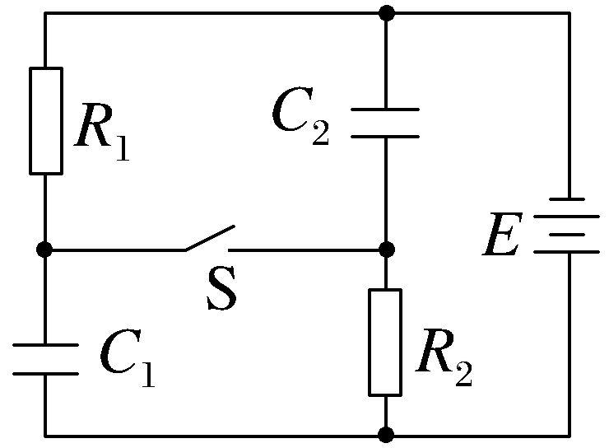
1. 如图所示的电路中，已知电容器电容C₁＝C₂，电阻R₁＝R₂，电源电动势 为E，内阻为r，当开关S由闭合状态断开时，下列说法正确的是（ ）
A. 电容器C₁的电荷量增多，C₂的电荷量减少
B. 电容器C₁的电荷量减少，C₂的电荷量增多
C. 电容器C₁、C₂的电荷量都增多
D. 电容器C₁、C₂的电荷量都减少
√

Slide 6
解析： 开关S闭合时，电容器C₁两端电压与R₂两端电压相等，C₂两 端电压与R₁两端电压相等；开关S断开时，电路断路，电容器C₁、C₂两 端电压均等于电源电动势E，由Q＝CU知，电容器C₁、C₂的电荷量都 增多，C正确。

Slide 7
强化点二
02
PART
电路故障分析

Slide 8
1. 常见电路故障
（1）断路
由于导线没有连接好、用电器烧坏或未安装好等，使整个电路在某处断开 的状态就是断路，发生断路时，用电器不工作。
（2）短路
短路是指电路或电路的一部分被短接。如负载或电源的两端被导线连接起 来。发生短路时，电路中的电流往往很大，严重时会烧坏电源或设备。

Slide 9
2. 电路故障的判断方法
（1）断路故障的判断：用电压表与电源并联，若电压表有示数，再逐段 与电路并联，若电压表示数等于电源电动势，则该段电路中有断路点。
（2）短路故障的判断：用电压表与电源并联，若电压表有示数，再逐段 与电路并联，若电压表示数为零，则该并联段电路被短路；若电压表示数 不为零，则该并联段电路没有被短路或不完全被短路。

Slide 10
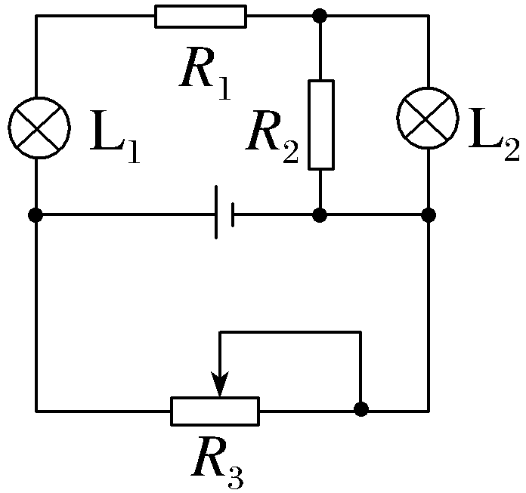
【例3】 在如图所示的闭合电路中，两个灯泡L₁、L₂均发光，由于电路故 障，灯泡L₁变暗、灯泡L₂变亮，两个灯泡均不被烧坏。若电源电压恒定， 不计电源内阻，则可能出现的故障是（ ）
A. 滑动变阻器R₃发生断路
B. 定值电阻R₁出现短路
C. 定值电阻R₂发生断路
D. 定值电阻R₁、R₂可能同时发生短路
√

Slide 11
解析：若R₃断路，对L₁、L₂所在的支路没有影响，则两灯泡的亮度均不 变，A错误；若R₁短路，L₁、L₂所在的支路电阻变小，所在支路的电流增 大，通过灯泡L₁的电流增大，灯泡L₁变亮，通过灯泡L₂的电流也增大，则 灯泡L₂也变亮，B错误；若R₂断路，L₁、L₂所在支路的电阻增大，所在支路 的电流减小，通过灯泡L₁的电流减小，灯泡L₁、R₁两端电压减小，灯泡L₂ 两端电压增大，故灯泡L₁变暗，灯泡L₂变亮，C正确；R₁、R₂同时短路，L₂ 不亮，D错误。

Slide 12
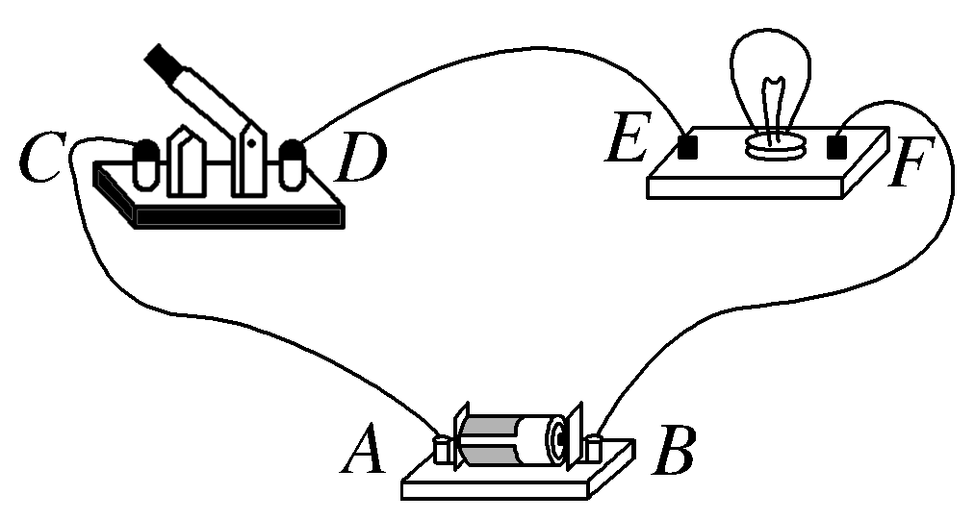
2. 在如图所示的电路中，干电池、开关和额定电压为1.5 V的灯泡组成闭 合电路。当闭合开关时，发现灯泡不发光。在闭合开关的情况下，某同学 用多用电表直流电压挡进行检测。检测结果如下表所示，已知电路仅有一 处故障，由此做出的判断中正确的是（ ）
测试点 | A、B | D、E | E、F | F、B
多用表示数 | 1.5 V | 0 | 1.5 V | 0
A. A、C间导线断路 | B. D、E间导线断路
C. 灯泡断路 | D. F、B间导线断路
√
解析： E、F间电压值为1.5 V，则A、C间导线、D、E间导线、F、B间 导线均没有断路，所以灯泡断路，故C正确。

Slide 13
03
课时作业
PART

Slide 14

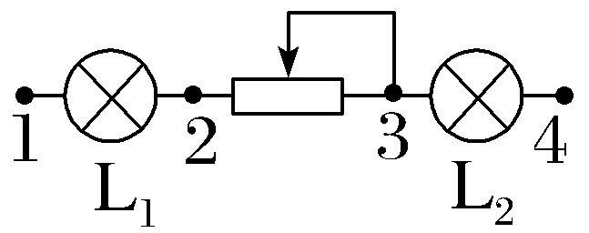
1. 如图所示的电路，1、4两接线柱接有电压恒为6 V的电源，发现电路接 通后两小灯泡均不发光，小明用一只电压表分别接在两接线柱上时，电压 表的示数分别为U₁₄ ＝6 V、U₁₂＝0、U₂₃＝6 V、U₃₄＝0。则下列说法正确 的是（ ）
A. 由以上数据可知小灯泡L₁发生了断路
B. 由以上数据可知小灯泡L₂发生了断路
C. 由以上数据可知滑动变阻器发生了断路
D. 由以上数据可知电源发生了断路
√
1
2
3
4
5
6
7
8
9
10
11

Slide 15
解析： 若灯泡L₁发生断路，电路中没有电流，则U₃₄＝U₂₃＝0，U₁₂ ＝6 V，A错误；若灯泡L₂发生断路，电路中没有电流，则U₁₂＝U₂₃＝ 0，U₃₄＝6 V，B错误；若滑动变阻器发生了断路，电路中没有电流， 则U₃₄＝U₁₂＝0，U₂₃＝6 V，C正确；若电源发生断路，则U₁₄＝U₁₂＝ U₂₃＝U₃₄＝0，D错误。
1
2
3
4
5
6
7
8
9
10
11

Slide 16
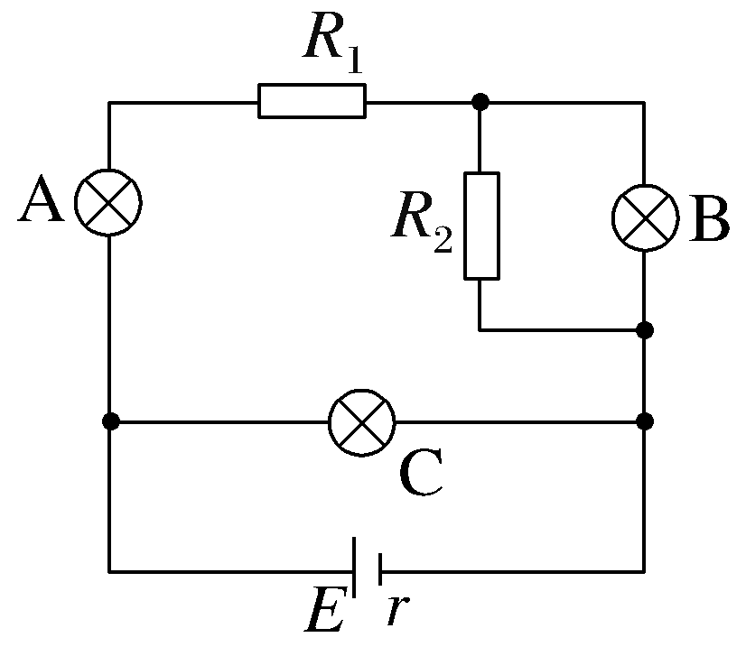
2. （2025·浙江温州联考）如图所示，电源电动势为E，内阻为r，三个灯 泡A、B、C原来都是正常发光的，电路突然发生了故障，结果灯泡C比原 来暗了些，灯泡A和B比原来亮了些，假设三个灯泡灯丝的电阻恒定不 变，则电路中出现的故障可能是（ ）
A. R₁短路 | B. R₁断路
C. R₂断路 | D. R₂短路
√
1
2
3
4
5
6
7
8
9
10
11

Slide 17
解析： 若R₁短路，外电路总电阻减小，路端电压减小，干路电流增 大，灯泡C中的电流减小，通过灯泡A和B的电流增大，灯泡A、B变亮， 故A正确；若R₁断路，灯泡A、B不会亮，故B错误；若R₂断路，外电路总 电阻增大，干路电流减小，路端电压增大，灯泡C中的电流增大，灯泡C 变亮，不符合题意，故C错误；若R₂短路，灯泡B不亮，不符合题意，故D 错误。
1
2
3
4
5
6
7
8
9
10
11

Slide 18
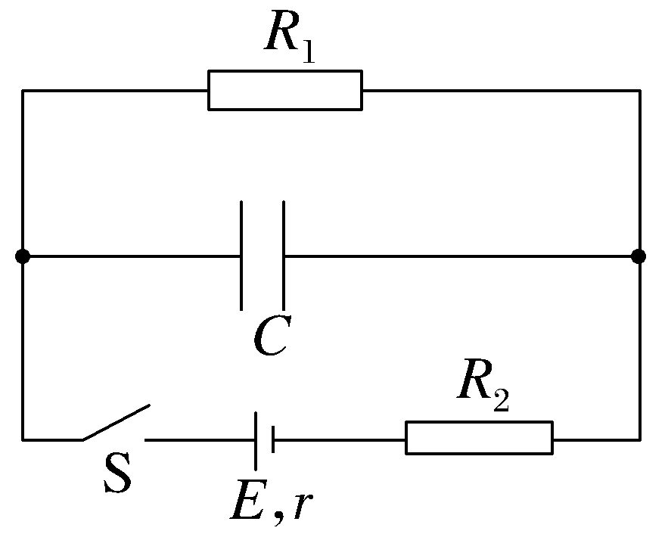
3. 如图所示的电路中，电源电动势E＝3 V，内电阻r＝1 Ω，定值电阻R₁＝ 3 Ω，R₂＝2 Ω，电容器的电容C＝100 μF，则下列说法正确的是（ ）
A. 闭合开关S，电路稳定后电容器两端的电压为3 V
B. 闭合开关S，电路稳定后电容器所带电荷量为 3.0×10^{－4} C
C. 闭合开关S，电路稳定后电容器所带电荷量为 1.5×10^{－4} C
D. 先闭合开关S，电路稳定后断开开关S，通过电阻R₁ 的电荷量为3.0×10^{－4} C
√
1
2
3
4
5
6
7
8
9
10
11

Slide 19
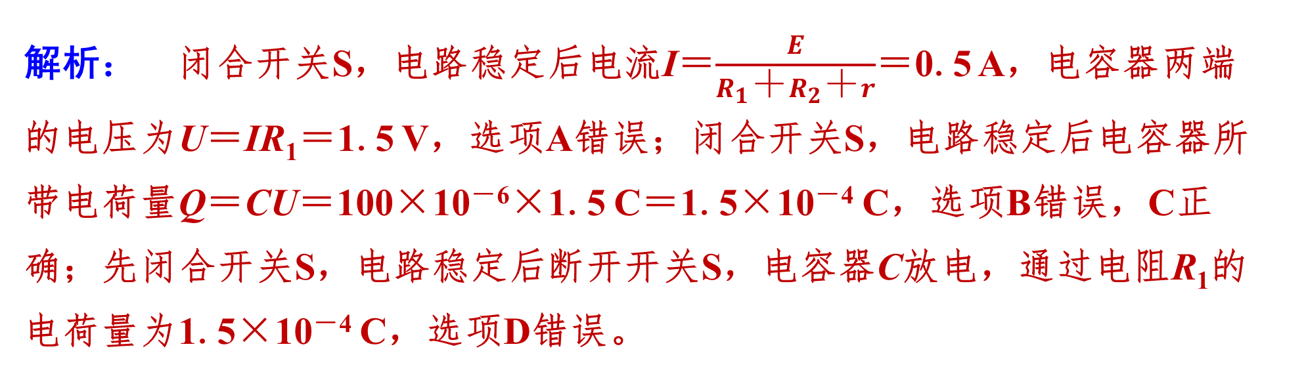
解析： 闭合开关S，电路稳定后电流I＝$\frac{E}{R_{1}＋R_{2}＋r}$＝0.5 A，电容器两端 的电压为U＝IR₁＝1.5 V，选项A错误；闭合开关S，电路稳定后电容器所 带电荷量Q＝CU＝100×10^{－6}×1.5 C＝1.5×10^{－4} C，选项B错误，C正 确；先闭合开关S，电路稳定后断开开关S，电容器C放电，通过电阻R₁的 电荷量为1.5×10^{－4} C，选项D错误。
1
2
3
4
5
6
7
8
9
10
11

Slide 20
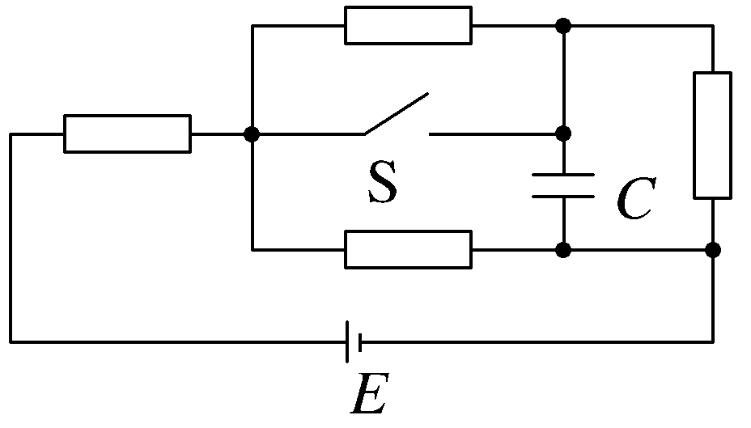
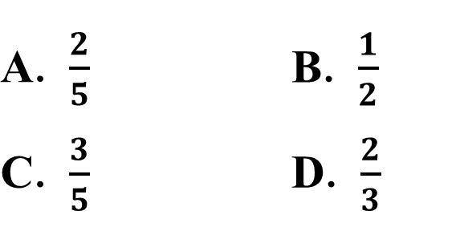
4. 阻值相等的四个定值电阻、电容器C及电池E（内阻可忽略）连接成如 图所示电路。开关S断开且电流稳定时，电容器C所带的电荷量为Q₁；闭合 开关S，电流再次稳定后，电容器C所带的电荷量为Q₂。Q₁与Q₂的比值为 （ ）
A. $\frac{2}{5}$ | B. $\frac{1}{2}$
C. $\frac{3}{5}$ | D. $\frac{2}{3}$
√
1
2
3
4
5
6
7
8
9
10
11

Slide 21
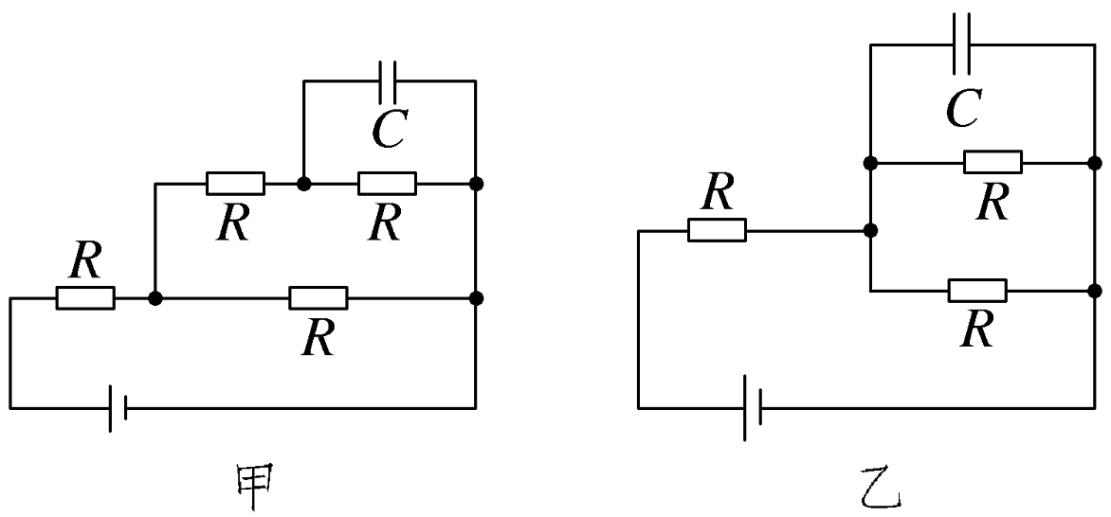
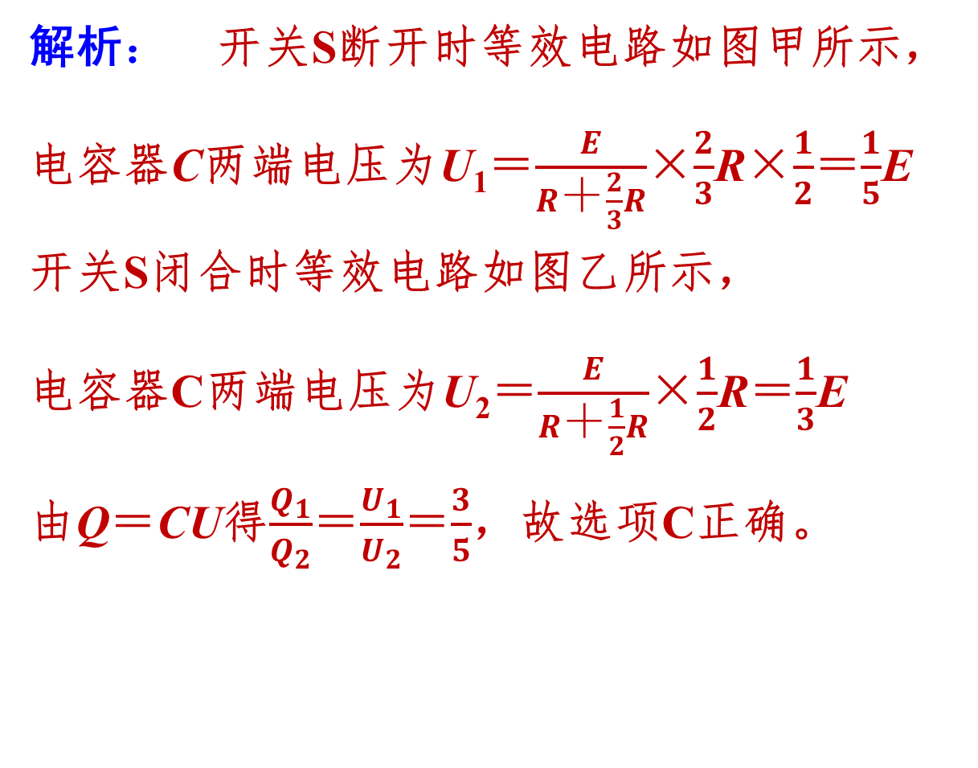
解析： 开关S断开时等效电路如图甲所示，
电容器C两端电压为U₁＝$\frac{E}{R＋\frac{2}{3}R}$×$\frac{2}{3}$R×$\frac{1}{2}$＝$\frac{1}{5}$E
开关S闭合时等效电路如图乙所示，
电容器C两端电压为U₂＝$\frac{E}{R＋\frac{1}{2}R}$×$\frac{1}{2}$R＝$\frac{1}{3}$E
由Q＝CU得$\frac{Q_{1}}{Q_{2}}$＝$\frac{U_{1}}{U_{2}}$＝$\frac{3}{5}$，故选项C正确。
1
2
3
4
5
6
7
8
9
10
11

Slide 22
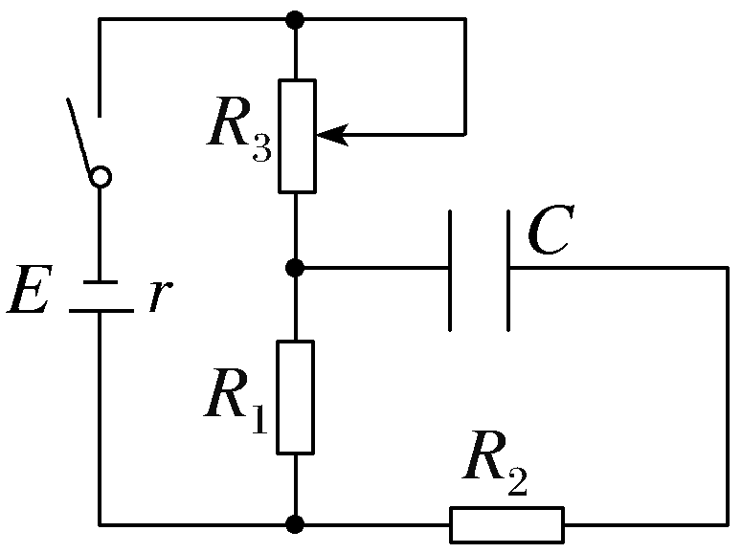
5. （2025·浙江温州开学考试）如图所示的电路中，电源电动势为E、内阻 为r，R₁、R₂为定值电阻，R₃为滑动变阻器，r＝R₁。开关闭合后，下列说 法正确的是（ ）
A. 此时电容器左极板带正电
B. 仅将R₃的滑片向下滑动，电源的效率增大
C. 仅将R₃的滑片向下滑动，电容器的带电荷量增大
D. 仅将R₃的滑片向上滑动，电源的输出功率可能先增大 后减小
√
1
2
3
4
5
6
7
8
9
10
11

Slide 23
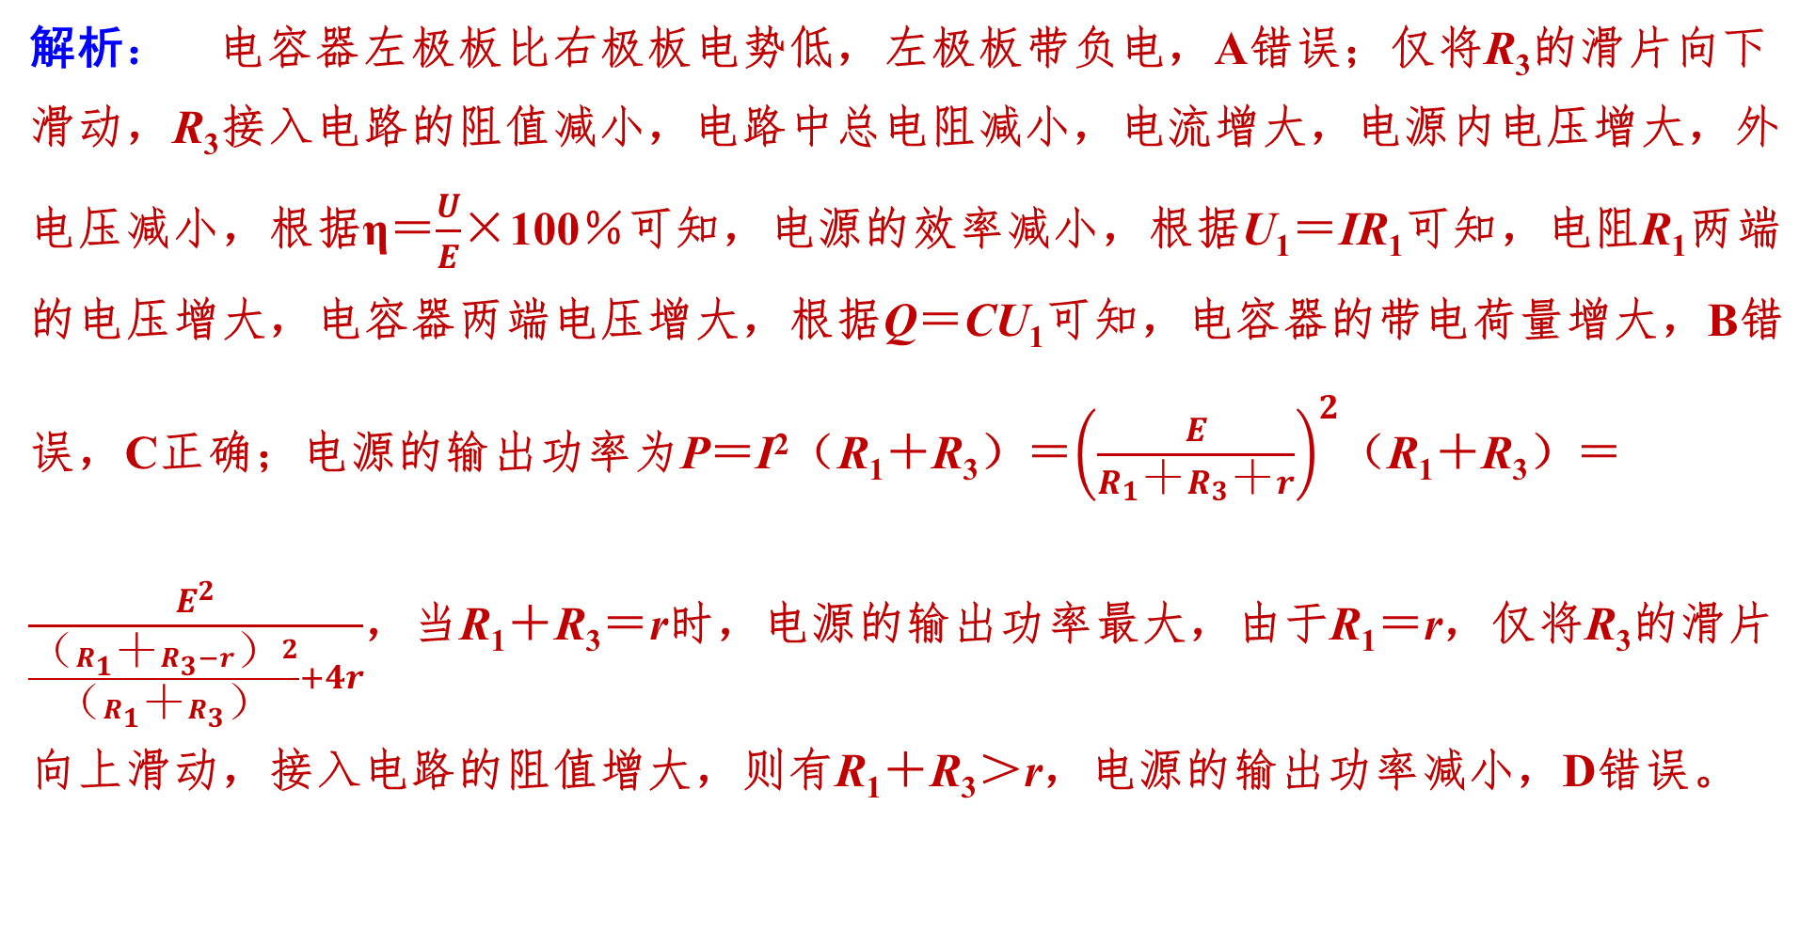
解析： 电容器左极板比右极板电势低，左极板带负电，A错误；仅将R₃的滑片向下滑动，R₃接入电路的阻值减小，电路中总电阻减小，电流增大，电源内电压增大，外电压减小，根据η＝$\frac{U}{E}$×100％可知，电源的效率减小，根据U₁＝IR₁可知，电阻R₁两端的电压增大，电容器两端电压增大，根据Q＝CU₁可知，电容器的带电荷量增大，B错误，C正确；电源的输出功率为P＝I²（R₁＋R₃）＝${\left(\frac{E}{R_{1}＋R_{3}＋r}\right)}^{2}$（R₁＋R₃）＝$\frac{E^{2}}{\frac{（R_{1}＋R_{3}−r）^{2}}{（R_{1}＋R_{3}）}+4r}$，当R₁＋R₃＝r时，电源的输出功率最大，由于R₁＝r，仅将R₃的滑片向上滑动，接入电路的阻值增大，则有R₁＋R₃＞r，电源的输出功率减小，D错误。
1
2
3
4
5
6
7
8
9
10
11

Slide 24
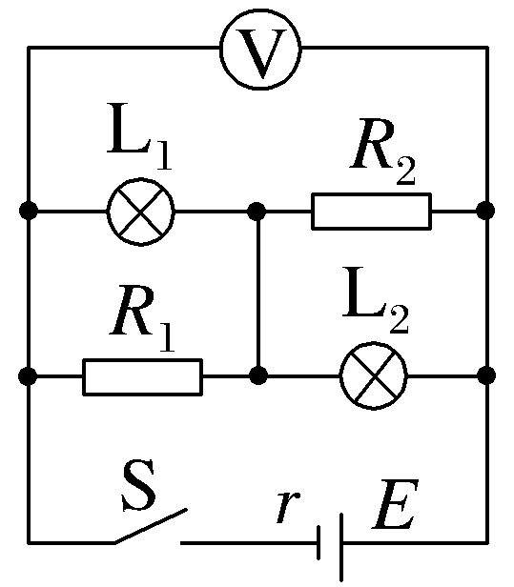
6. 如图所示的电路中，闭合开关S后，灯L₁、L₂都能发光。后来由于某种 故障使灯L₂突然变亮（未烧坏），电压表的读数增大，由此可推断，这故 障可能是（ ）
A. 电阻R₁断路
B. 电阻R₂短路
C. 灯L₁上两接线柱间短路
D. 电阻R₂断路
√
1
2
3
4
5
6
7
8
9
10
11

Slide 25
解析： 根据题设条件，电路中的某种故障产生两个后果：一是灯L₂突 然变亮，二是电压表的读数增大。只有同时符合这两个条件的故障才是可 能的故障，因为电压表的读数增大，所以路端电压增大，电源内阻上的电 压减小，说明总电流减小，电路总电阻增大。若电阻R₁断路，会导致总电 阻增大，总电流减小，而此时灯L₂两端电压会减小，致使灯L₂变暗；若电 阻R₂短路，灯L₂将不亮；若灯L₁上两接线柱间短路，电路的总电阻减小， 总电流增大，电压表读数减小；若电阻R₂断路，电路的总电阻增大，总电 流减小，电压表的读数增大；而总电流减小导致内电压和灯L₁、R₁并联部 分电压减小，灯L₂两端电压增大，灯L₂变亮，故选D。
1
2
3
4
5
6
7
8
9
10
11

Slide 26
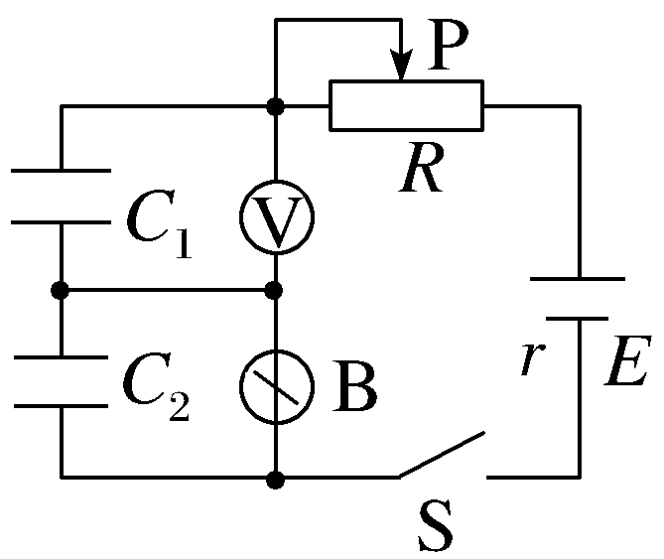
7. 〔多选〕如图为一电源电动势为E，内阻为r的闭合电路，电压表的内阻 为10 kΩ，B为静电计，C₁、C₂分别是两个电容器，将开关S闭合一段时 间，下列说法正确的是（ ）
A. 若C₁＞C₂，则电压表两端的电势差大于静电计两端的电 势差
B. 若将滑动变阻器滑片P向右滑动，则电容器C₂上带电荷 量增大
C. C₁上带电荷量为零
D. 再将开关S断开，然后使电容器C₂两极板间距离增大， 则静电计张角也增大
√
√
1
2
3
4
5
6
7
8
9
10
11

Slide 27
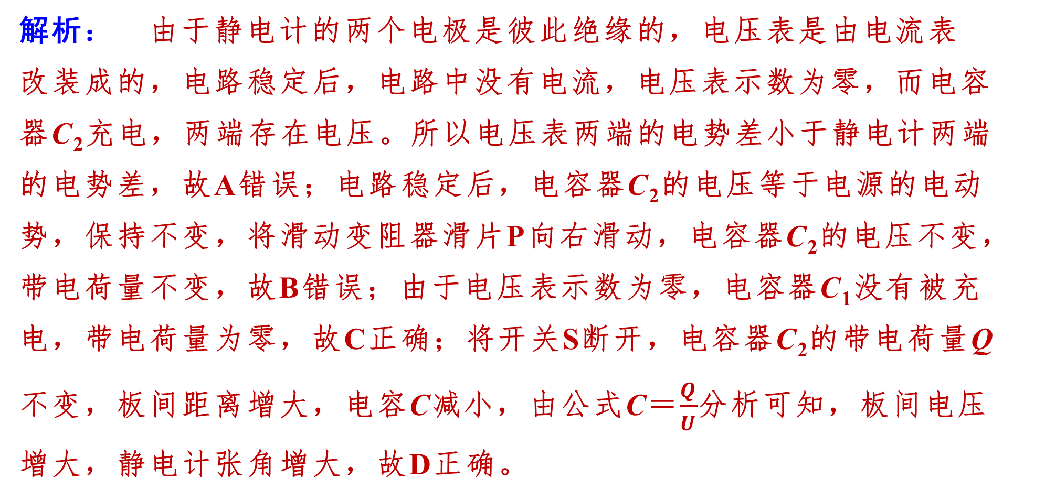
解析： 由于静电计的两个电极是彼此绝缘的，电压表是由电流表 改装成的，电路稳定后，电路中没有电流，电压表示数为零，而电容 器C₂充电，两端存在电压。所以电压表两端的电势差小于静电计两端 的电势差，故A错误；电路稳定后，电容器C₂的电压等于电源的电动 势，保持不变，将滑动变阻器滑片P向右滑动，电容器C₂的电压不变， 带电荷量不变，故B错误；由于电压表示数为零，电容器C₁没有被充 电，带电荷量为零，故C正确；将开关S断开，电容器C₂的带电荷量Q 不变，板间距离增大，电容C减小，由公式C＝$\frac{Q}{U}$分析可知，板间电压 增大，静电计张角增大，故D正确。
1
2
3
4
5
6
7
8
9
10
11

Slide 28
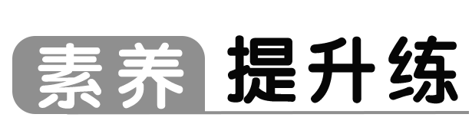
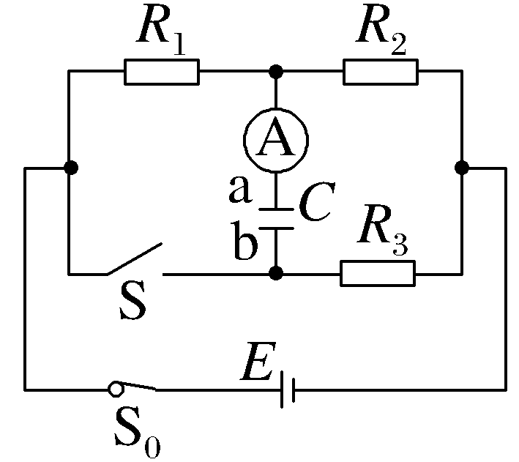
8. 如图所示，电源电动势E＝6 V，内阻不计，电阻R₁＝2 Ω，R₂＝4 Ω， R₃＝6 Ω，电容器电容C＝4 μF，下列说法正确的是（ ）
A. S断开时电容器的电压为2 V
B. S断开时电容器a极板带负电
C. S闭合，电路稳定后，电容器b极板带负电
D. S闭合，电路稳定后，电容器所带电荷量为8×10^{－6} C
√
1
2
3
4
5
6
7
8
9
10
11

Slide 29
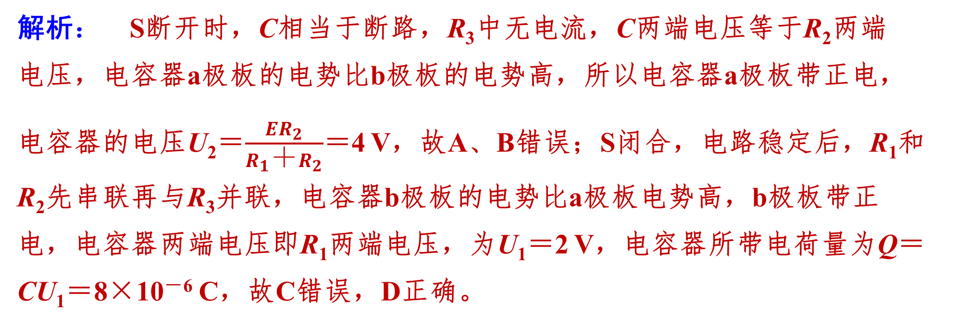
解析： S断开时，C相当于断路，R₃中无电流，C两端电压等于R₂两端 电压，电容器a极板的电势比b极板的电势高，所以电容器a极板带正电， 电容器的电压U₂＝$\frac{ER_{2}}{R_{1}＋R_{2}}$＝4 V，故A、B错误；S闭合，电路稳定后，R₁和 R₂先串联再与R₃并联，电容器b极板的电势比a极板电势高，b极板带正 电，电容器两端电压即R₁两端电压，为U₁＝2 V，电容器所带电荷量为Q＝ CU₁＝8×10^{－6} C，故C错误，D正确。
1
2
3
4
5
6
7
8
9
10
11

Slide 30
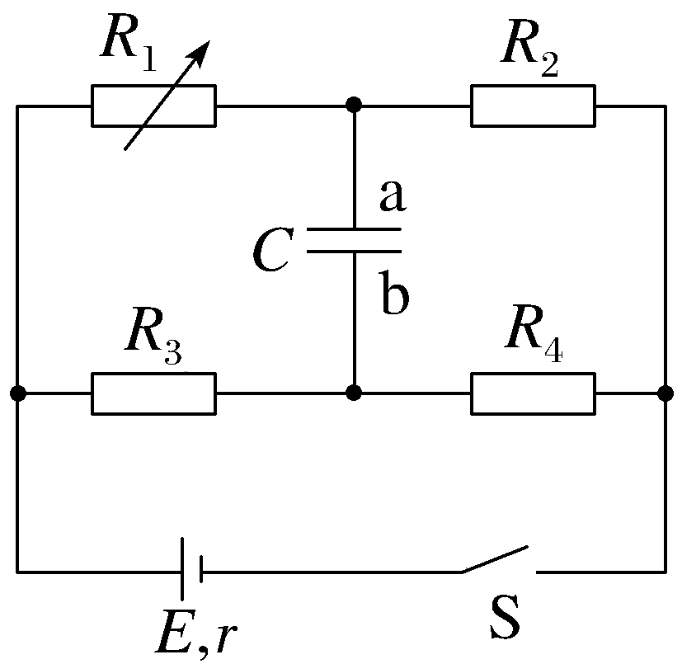
9. 〔多选〕在如图所示的电路中，C为电容器，R₁为0～99.00 Ω的电阻 箱，电源内阻r＝5 Ω，定值电阻R₂＝2 Ω，R₃＝R₄＝5 Ω。现闭合开关S， 调节R₁使其电阻从零逐渐增至最大，在此过程中（ ）
A. 电容器的a极板先带正电后带负电
B. 电容器的a极板先带负电后带正电
C. 电源的输出功率先增大后减小
D. 电容器两极板间的电压先增大后减小
√
√
1
2
3
4
5
6
7
8
9
10
11

Slide 31
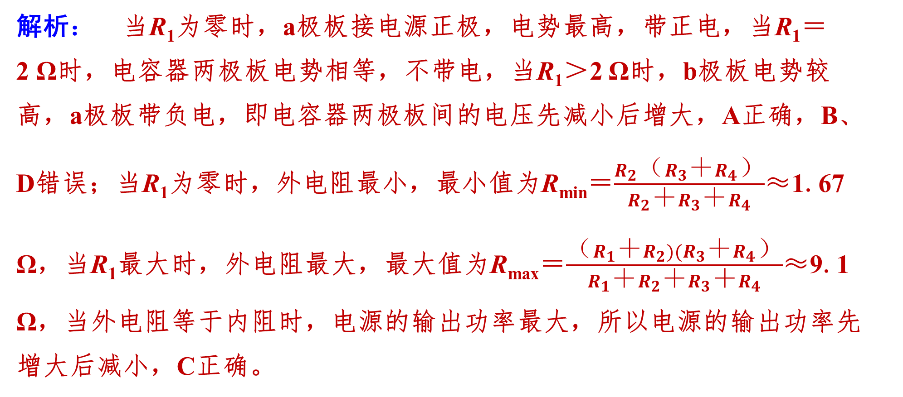
解析： 当R₁为零时，a极板接电源正极，电势最高，带正电，当R₁＝ 2 Ω时，电容器两极板电势相等，不带电，当R₁＞2 Ω时，b极板电势较 高，a极板带负电，即电容器两极板间的电压先减小后增大，A正确，B、 D错误；当R₁为零时，外电阻最小，最小值为R_{min}＝$\frac{R_{2}（R_{3}＋R_{4}）}{R_{2}＋R_{3}＋R_{4}}$≈1.67 Ω，当R₁最大时，外电阻最大，最大值为R_{max}＝$\frac{（R_{1}＋R_{2})(R_{3}＋R_{4}）}{R_{1}＋R_{2}＋R_{3}＋R_{4}}$≈9.1 Ω，当外电阻等于内阻时，电源的输出功率最大，所以电源的输出功率先 增大后减小，C正确。
1
2
3
4
5
6
7
8
9
10
11

Slide 32
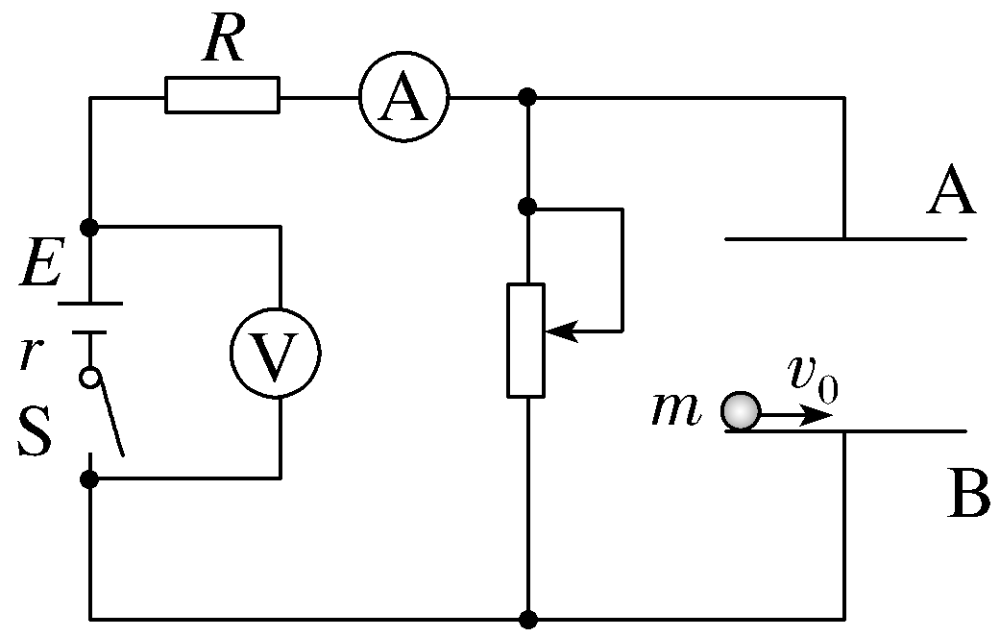
10. 〔多选〕（2025·浙江9＋1高中联盟期中）如图所示的电路中，两平行金属板A、B水平放置，极板长l＝80 cm，两板间的距离d＝40 cm，电源电动势E＝40 V，内电阻r＝1 Ω，电阻R＝15 Ω，闭合开关S，待电路稳定后，将带负电的小球从B板左端且非常靠近B板的位置以初速度v₀＝4 m/s水平向右射入两板间，该小球可视为质点。若小球带电荷量q＝1×10^{－2} C，质量为m＝2×10^{－2} kg，不考虑空气阻力，电路中电压表、电流表均是理想电表。若小球恰好从A板右边缘射出，g取10 m/s²，则（ ）
A. 滑动变阻器接入电路的阻值为24 Ω
B. 小球飞行的加速度大小为20 m/s²
C. 电压表的示数为16 V
D. 电源的输出功率为40 W
√
√
1
2
3
4
5
6
7
8
9
10
11

Slide 33
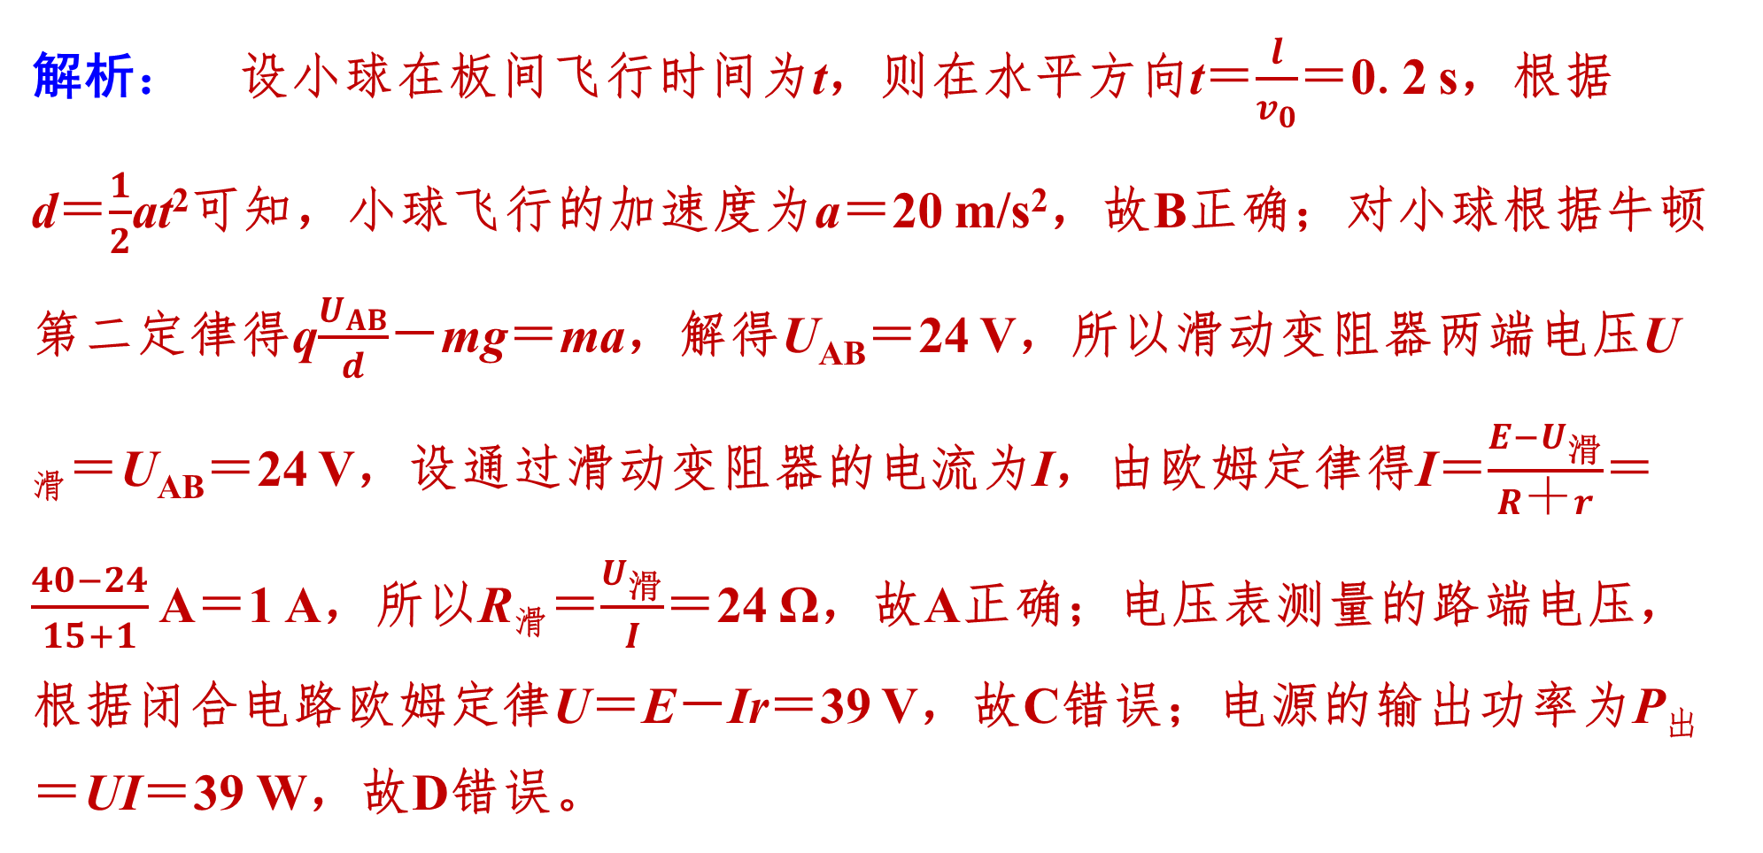
解析： 设小球在板间飞行时间为t，则在水平方向t＝$\frac{l}{v_{0}}$＝0.2 s，根据 d＝$\frac{1}{2}$at²可知，小球飞行的加速度为a＝20 m/s²，故B正确；对小球根据牛顿 第二定律得q$\frac{U_{AB}}{d}$－mg＝ma，解得U_{AB}＝24 V，所以滑动变阻器两端电压U _{滑}＝U_{AB}＝24 V，设通过滑动变阻器的电流为I，由欧姆定律得I＝$\frac{E−U_{\text{滑}}}{R＋r}$＝ $\frac{40−24}{15+1}$ A＝1 A，所以R_{滑}＝$\frac{U_{\text{滑}}}{I}$＝24 Ω，故A正确；电压表测量的路端电压， 根据闭合电路欧姆定律U＝E－Ir＝39 V，故C错误；电源的输出功率为P_{出} ＝UI＝39 W，故D错误。
1
2
3
4
5
6
7
8
9
10
11

Slide 34
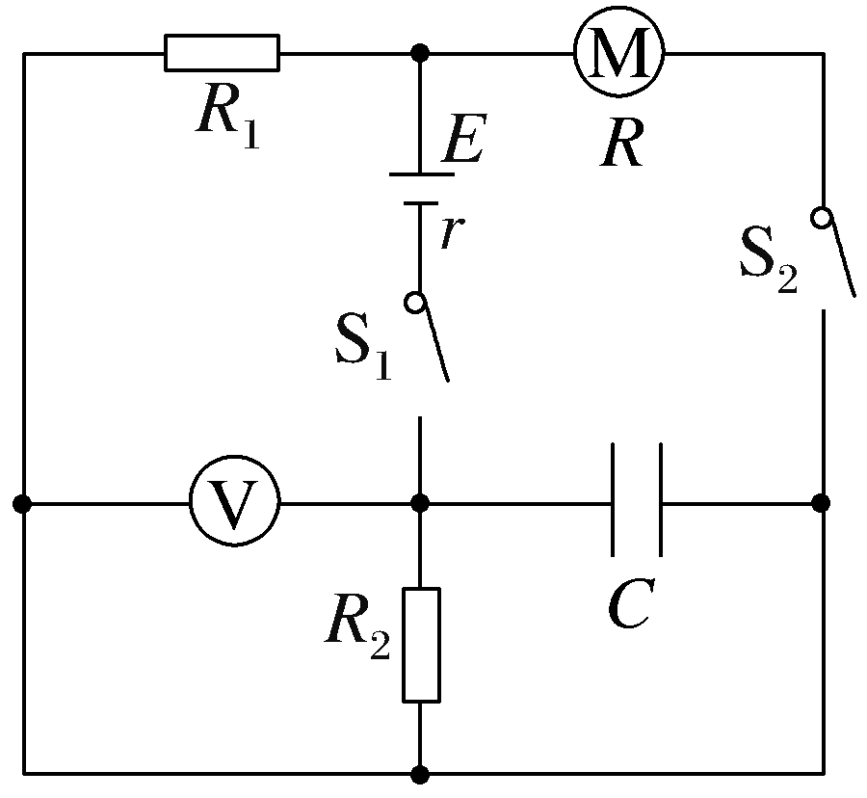
11. （2025·浙江绍兴期末）如图所示，电源电动势E＝8.0 V，内阻r＝1.0 Ω，定值电阻R₁＝5.0 Ω，R₂＝4.0 Ω，电容器的电容C＝4×10^{－5} F，电动 机线圈的电阻R＝1.0 Ω，电压表为理想电表。
1
2
3
4
5
6
7
8
9
10
11

Slide 35
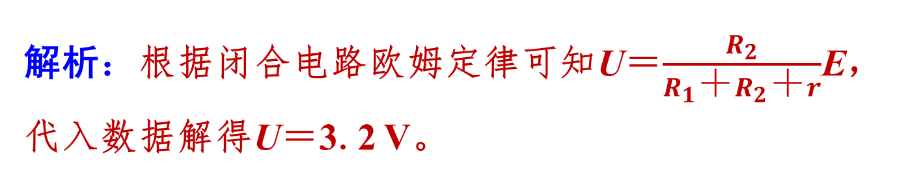
（1）闭合开关S₁，断开开关S₂，求稳定后电压表的示数U；
答案：3.2 V
解析：根据闭合电路欧姆定律可知U＝$\frac{R_{2}}{R_{1}＋R_{2}＋r}$E，
代入数据解得U＝3.2 V。
1
2
3
4
5
6
7
8
9
10
11

Slide 36
（2）同时闭合开关S₁和S₂，稳定后，电动机正常工作，流过电阻R₁的电流 I₁＝0.6 A，
①求电容器的带电荷量q；
②求电动机的输出功率P。
1
2
3
4
5
6
7
8
9
10
11

Slide 37
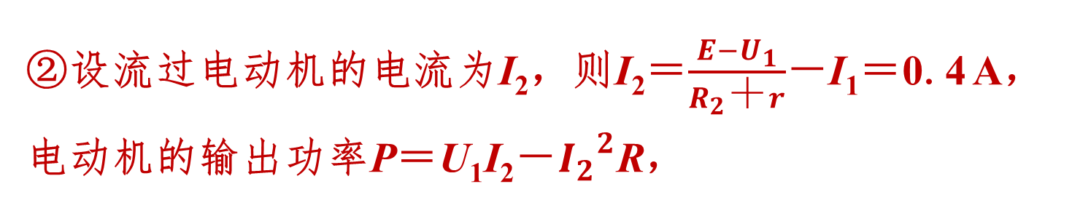
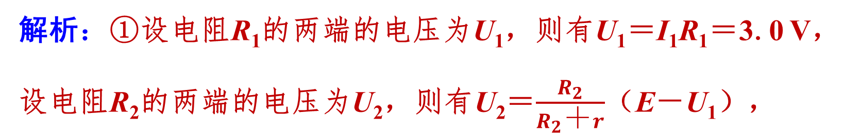
答案：①1.6×10^{－4} C ②1.04 W
解析：①设电阻R₁的两端的电压为U₁，则有U₁＝I₁R₁＝3.0 V，
设电阻R₂的两端的电压为U₂，则有U₂＝$\frac{R_{2}}{R_{2}＋r}$（E－U₁），
解得U₂＝4.0 V，
电容器的带电荷量q＝U₂C＝1.6×10^{－4} C。
②设流过电动机的电流为I₂，则I₂＝$\frac{E−U_{1}}{R_{2}＋r}$－I₁＝0.4 A，
电动机的输出功率P＝U₁I₂－${I_{2}}^{2}$R，
解得P＝1.04 W。
1
2
3
4
5
6
7
8
9
10
11

Slide 38

THANKS
演示完毕 感谢观看

